Slide 1

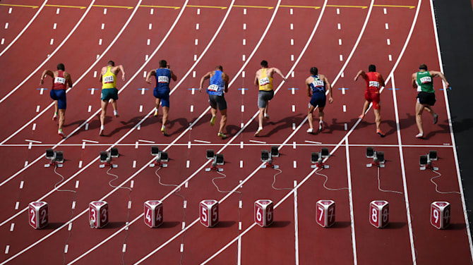
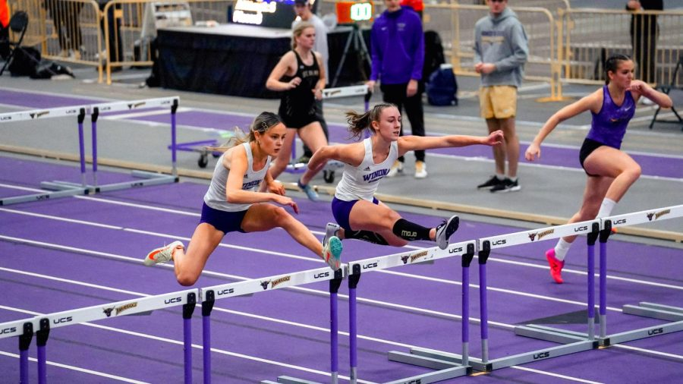



Reto Libertad Financiera
Presenta
por
Alex Barrón

Slide 2

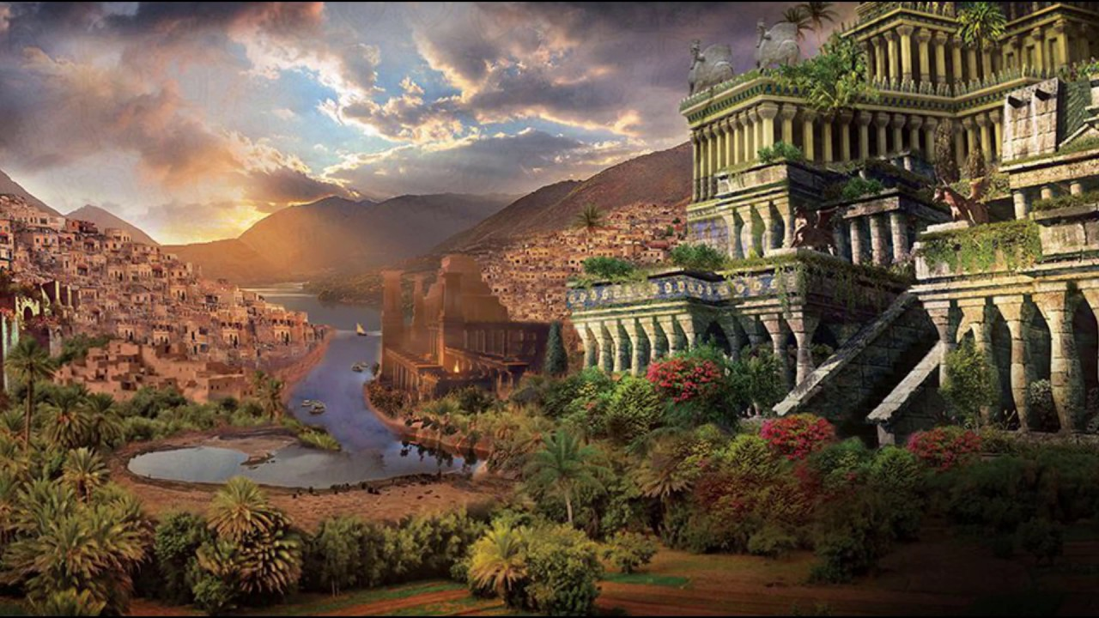
El Hombre Más Rico de Babilonia
Éxito

Slide 3
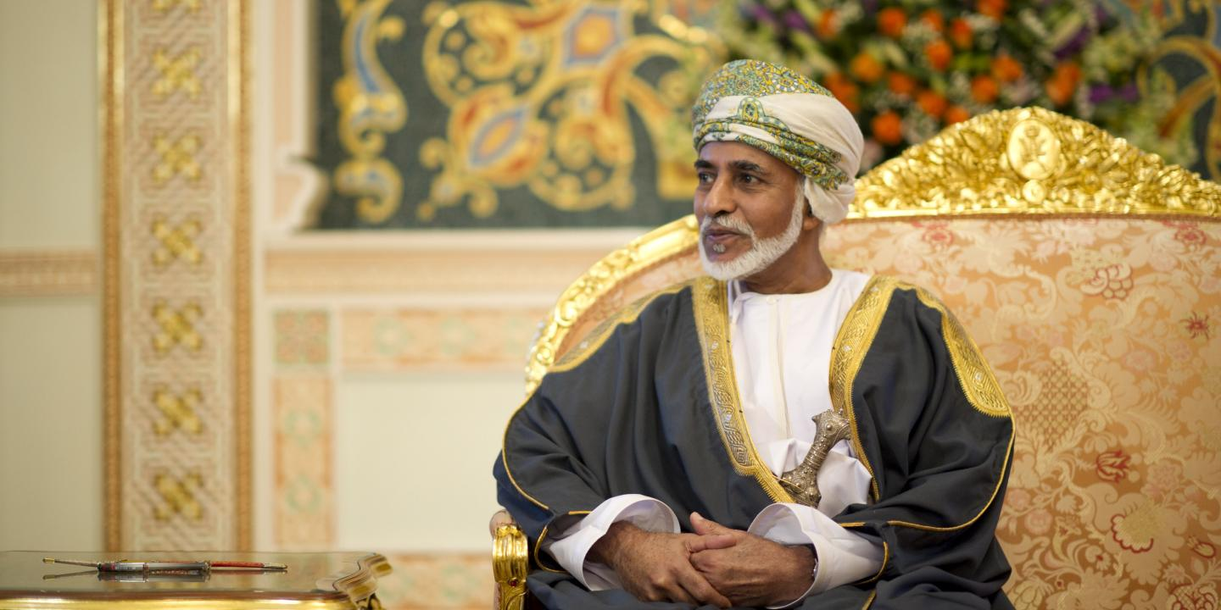
El Hombre Más Rico de Babilonia
En la antigua Babilonia vivía un hombre muy rico que se llamaba Arkad. Su inmensa fortuna lo hacía admirado en todo el mundo. También era conocido por su prodigalidad. Daba generosamente a los pobres. Era espléndido con su familia. Gastaba mucho en sí mismo. Pero su fortuna se acrecentaba cada año más de lo que podía gastar.

Slide 4
El Hombre Más Rico de Babilonia
Un día, unos amigos de la infancia lo fueron a ver y le dijeron:
-Tú, Arkad, eres más afortunado que nosotros. Te has convertido en el hombre más rico de Babilonia mientras que nosotros todavía luchamos por subsistir. Tú puedes llevar las más bellas ropas y
regalarte con los más raros manjares, mientras que nosotros nos hemos de conformar con vestir a nuestras familias de manera apenas decente y alimentarlas tan bien como podemos.
Sin embargo, en un tiempo fuimos iguales. Estudiamos con el mismo maestro. Jugamos a los mismos juegos. No nos superabas en los juegos ni en los estudios. Y durante esos años no fuiste
mejor ciudadano que nosotros.

Slide 5
El Hombre Más Rico de Babilonia
Y por lo que podemos juzgar, no has trabajado más duro ni más arduamente que nosotros. ¿Por qué entonces te elige a ti la suerte caprichosa para que goces de todas las cosas buenas de la vida y a nosotros, que tenemos los mismos méritos, nos ignora?
-Si no habéis conseguido con qué vivir de manera sencilla desde los años de nuestra juventud –los reprendió Arkad-, es que habéis olvidado aprender las reglas que permiten acceder a la riqueza, o
también puede ser que no las hayáis observado.

Slide 6
El Hombre Más Rico de Babilonia
“La Fortuna Caprichosa” es una diosa malvada que no favorece siempre a las mismas personas. Al contrario, lleva a la ruina a casi todos los hombres sobre los que ha hecho llover oro sin que hicieran esfuerzo alguno. Pensad en los hombres que repentinamente han heredado fortunas y decidme si esto que os digo no es cierto.

Slide 7
El Hombre Más Rico de Babilonia
Sus amigos pensaron que estas palabras eran verídicas, pues sabían de hombres que habían heredado fortunas. Le pidieron que les explicara cómo se había convertido en un hombre tan prospero.
-En mi juventud --continuó-, miré a mi alrededor y vi todas las buenas cosas que me podían dar felicidad y satisfacción, y me di cuenta de que la riqueza aumentaba el poder de esos bienes.
La riqueza es un poder, la riqueza hace posible muchas cosas.
Permite amueblar una casa con los más bellos muebles.
Permite navegar por mares lejanos.

Slide 8
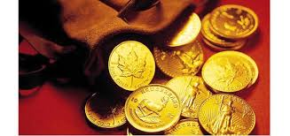
El Hombre Más Rico de Babilonia
Permite degustar finos manjares de lejanos países.
Permite comprar los adornos del orfebre y del joyero.
Permite, incluso, construir grandiosos templos para los dioses.
Permite todas esas cosas y aún muchas otras que procuran placer a los sentidos y satisfacción al alma.

Slide 9
El Hombre Más Rico de Babilonia
Cuando comprendí todo eso, me prometí que yo tendría mi parte de las cosas buenas de la vida. Que no sería uno de esos que se mantienen al margen, mirando con envidia cómo los otros gozan de su fortuna. No me conformaría con ropas menos caras que sólo serían respetables. No me contentaría con la vida de un pobre hombre. Al contrario, estaría invitado al banquete de las buenas cosas.
Siendo, como ya sabéis, el hijo de un humilde comerciante, decidí que si quería obtener lo que deseaba necesitaría dedicar tiempo y estudio.

Slide 10
El Hombre Más Rico de Babilonia
Así decidí buscar qué había que hacer para acumular riquezas, y cuando lo encontré, me creí en la obligación de hacerlo y de hacerlo bien.
Encontré un puesto de escriba en la sala de archivos, en la que durante largas horas todos los días, trabajaba sobre las tablillas de barro, semana tras semana, mes tras mes; sin embargo, nada me
quedaba de lo que ganaba.

Slide 11
El Hombre Más Rico de Babilonia
Y un día, Algamish el prestamista vino a la casa del señor de la ciudad y encargó una copia de la novena ley; me dijo: “La tengo que tener en mi poder dentro de dos días; si el trabajo está hecho a tiempo te daré dos monedas de cobre”.
Así que trabajé duro, pero la ley era larga y cuando Algamish volvió, no había terminado el trabajo. Estaba enfadado, si hubiera sido su esclavo me habría pegado. Pero como sabía que mi amo no lo habría permitido, yo no tuve miedo y le pregunté: “Algamish, sois un hombre rico. Decidme cómo puedo hacerme rico y trabajaré toda la noche escribiendo en las tablillas para que cuando el sol se levante la ley esté ya grabada”.

Slide 12
El Hombre Más Rico de Babilonia
Él me sonrió y respondió: “eres un joven astuto, acepto el trato”.
Pasé toda la noche escribiendo, aunque me dolía la espalda y el mal olor de la lámpara me daba dolor de cabeza, hasta que casi ya no podía ni ver. Pero cuando él regresó al amanecer, las tablillas estaban terminadas.
“Ahora, dije, cumple tu promesa.”

Slide 13
El Hombre Más Rico de Babilonia
“Tú has hecho tu parte del trato, hijo mío”, -me dijo bondadosamente, “y yo estoy dispuesto a cumplir la mía. te diré lo que deseas saber porque me vuelvo viejo y a las lenguas viejas les gusta hablar”.

Slide 14
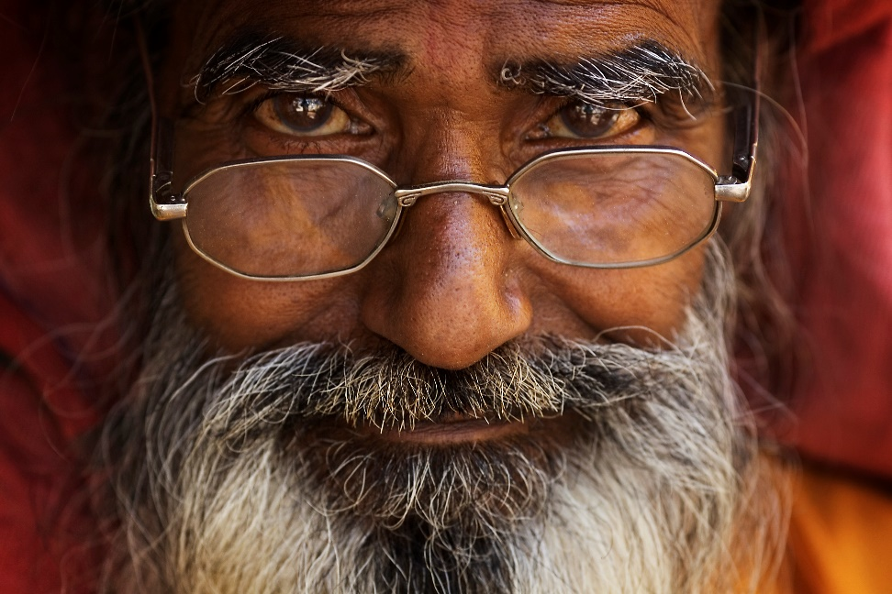
El Hombre Más Rico de Babilonia
Entonces, bajo las pobladas cejas, sus ojos me miraron fijamente y dijo en voz baja pero firme:
“Encontré el camino de la riqueza cuando decidí que una parte de todo lo que ganaba me tenía que pertenecer. Lo mismo será verdad para ti.”

Slide 15
El Hombre Más Rico de Babilonia
Después continuó mirándome y su mirada me atravesó; giró, no añadió nada más. “¿Eso es todo?”, pregunté.
“¡Fue suficiente para convertir en prestamista de oro a un pastor!”, respondió.
“Pero puedo conservar todo lo que gano, ¿no?” dije.
“En absoluto, respondió. ¿No pagas al zapatero? ¿No pagas al sastre? ¿No pagas por la comida?
¿Puedes vivir en Babilonia sin gastar? ¿Qué te queda de todo lo que ganaste durante el año pasado? ¡Idiota! Pagas a todo el mundo menos a ti. Trabajas para los otros. Lo mismo daría que fueras un esclavo y trabajaras para tu dueño, que te daría lo que necesitas para comer y vestir.”

Slide 16
El Hombre Más Rico de Babilonia
“Si guardaras la décima parte de lo que ganas en un año, ¿cuánto tendrías en diez años?”
Mis conocimientos de cálculo me permitieron responder: “tanto como gano en un año”.
El replicó: “lo que dices es una verdad a medias. Cada moneda de oro que ahorras es una esclavo que trabaja para ti. Cada una de las pequeñas monedas que te proporcionará ésta, engendrará otras que también trabajarán para ti. ¡Si te quieres hacer rico, tus ahorros te deben rendir y estos rendimientos rendirte a su vez! Todo esto te ayudará a conseguir la abundancia de que estás ávido”

Slide 17
El Hombre Más Rico de Babilonia
“Crees que te pago mal por la larga noche de trabajo”, continuó, “pero en verdad te pago mil veces; sólo hace falta que captes la verdad de lo que te he presentado”.
“Una parte de lo que tú ganas es tuyo y lo puedes conservar. No debe ser menos de una décima parte, sea cual sea la cantidad que tú ganes. Puede ser mucho más cuando te lo puedas permitir. Primero págate a ti. No compres al zapatero o al sastre más de lo que puedas pagar con lo que te quede, de modo que tengas suficiente para la alimentación, la caridad y la devoción a los dioses.”

Slide 18
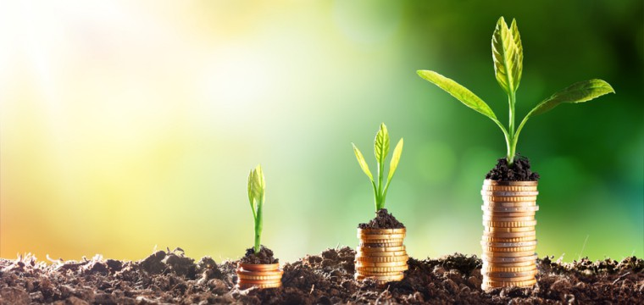
El Hombre Más Rico de Babilonia
“La riqueza, como el árbol, nace de una semilla. La primera moneda que ahorres será la semilla que hará crecer el árbol de tu riqueza. Cuanto antes plantes tu semilla, antes crecerá el árbol. Cuanto más fielmente riegues y abones tu árbol, antes te refrescarás, satisfecho, bajo su sombra.”
Habiendo dicho esto, cogió sus tablillas y se fue.
Pensé mucho en lo que me había dicho y me pareció razonable. Así que decidí que lo intentaría. Cada vez que me pagaban, tomaba una moneda de cobre de cada diez y la guardaba. Y por extraño que parezca, no me faltaba más dinero que antes. Tras habituarme, casi ni me daba cuenta, pero a menudo estaba tentado de gastar mi tesoro, que empezaba a crecer, para comprar algunas de las buenas cosas que mostraban los mercaderes, cosas traídas por los camellos y los barcos del país de lo fenicios. Pero me retenía prudentemente.

Slide 19
El Hombre Más Rico de Babilonia
Doce meses después de la visita de Algamish, este volvió y me dijo: “Hijo mío, ¿te has pagado con la décima parte de lo que has ganado este año?”
Yo respondí orgulloso: “Sí, maestro”
“Bien, respondió contento, ¿qué has hecho con ella?”
“Se la he dado a Azmur el fabricante de ladrillos. Me ha dicho que viajaría por mares lejanos y que compraría joyas raras a los fenicios en Tiro, para luego venderlas aquí a elevados precios, y que compartiríamos las ganancias”.

Slide 20
El Hombre Más Rico de Babilonia
“Se aprende a golpes, gruñó, ¿cómo has podido confiar en un fabricante de ladrillos sobre una cuestión de joyas? ¿Irías a ver al panadero por un asunto de las estrellas? Seguro que no, si pensaras un poco irías a ver a un astrónomo. Has perdido tus ahorros, mi joven amigo; has cortado tu árbol de la riqueza de raíz. Pero planta otro. Y la próxima vez, si quieres un consejo sobre joyas, ve a ver a un joyero. Si quieres saber la verdad sobre los corderos, ve a ver al pastor. Los consejos son una cosa
que se da gratuitamente, pero toma tan sólo los buenos. Quien pide consejo sobre sus ahorros a alguien que no es entendido en la materia habrá de pagar con sus economías el precio de la falsedad de los consejos.” Tras decir esto, se fue.

Slide 21
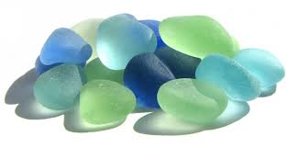
El Hombre Más Rico de Babilonia
Y pasó como él había predicho, pues los fenicios resultaron ser unos canallas, y habían vendido a Azmur trozos de vidrio sin valor que parecían piedras preciosas. Pero, como me había indicado
Algamish, volví a ahorrar una moneda de cobre de cada diez que ganaba ya que me había acostumbrado y no me era difícil.
Doce meses más tarde, Algamish volvió a la sala de los escribas y se dirigió a mí. “¿Qué progresos has realizado desde la última vez que te vi?”.

Slide 22
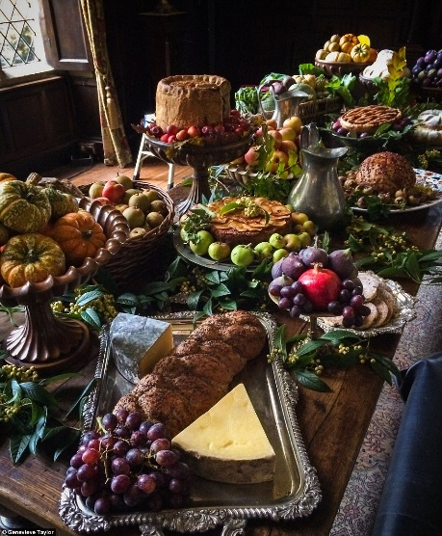
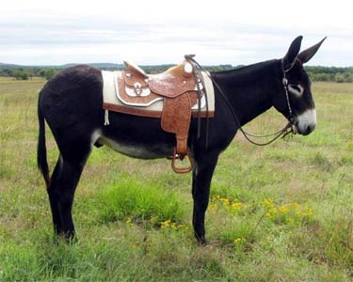
El Hombre Más Rico de Babilonia
“Me he pagado regularmente, repliqué, y he confiado mis ahorros a Ager, el fabricante de escudos, para que compre bronce, y cada cuatro meses me paga los intereses.”
“Muy bien. ¿Y qué haces con esos intereses?”
“Me doy un gran festín con miel, buen vino y pastel de especias. También me he comprado una túnica escarlata. Y algún día me compraré un asno joven para poderme pasear.”

Slide 23
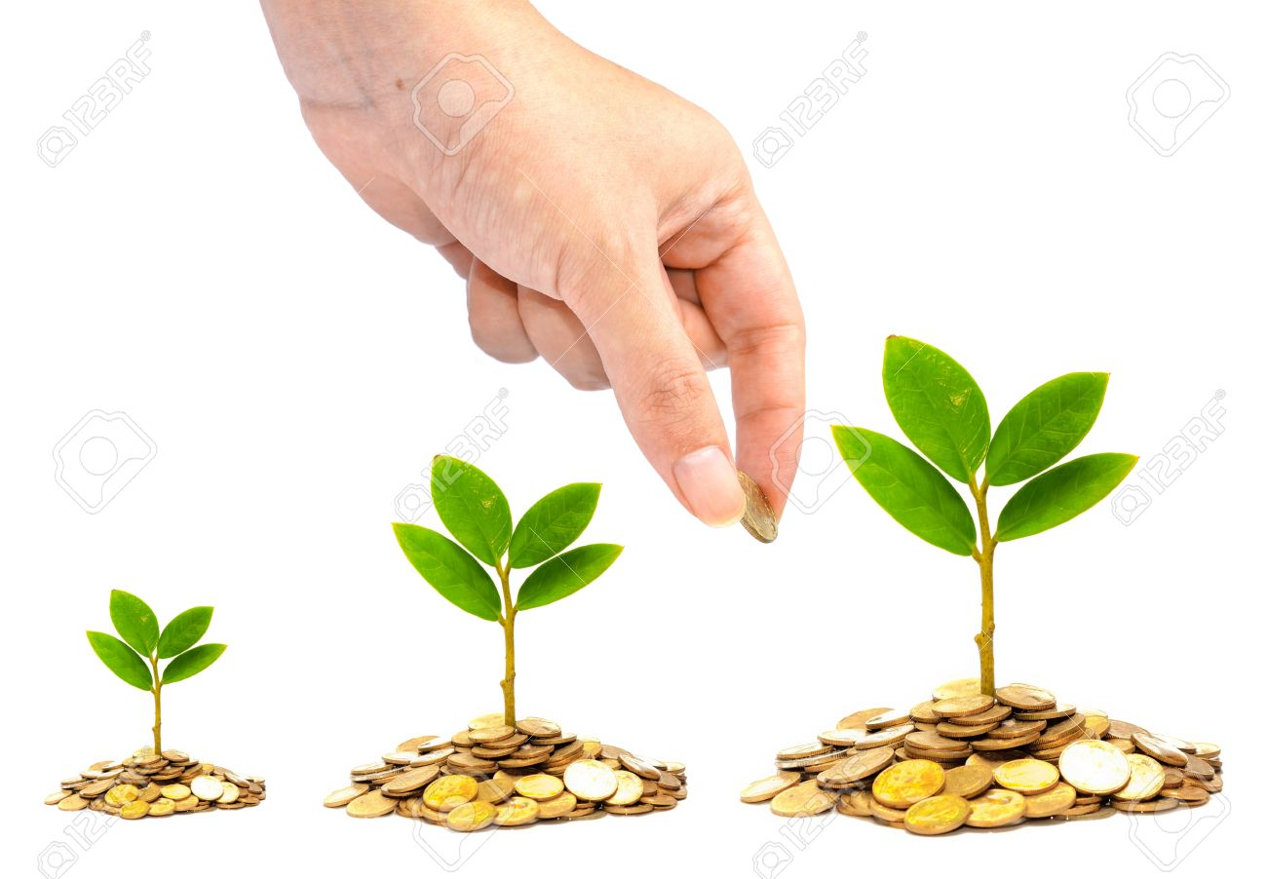
El Hombre Más Rico de Babilonia
Al oír eso, Algamish rió: “Te comes los beneficios de tus ahorros. Así, ¿cómo quieres que trabajen para ti? ¿Cómo pueden producir a su vez más beneficios que trabajen para ti? Procúrate primero un ejército de esclavos de oro, y después podrás gozar de los banquetes sin preocuparte.”

Slide 24
El Hombre Más Rico de Babilonia
Tras esto, no lo volví a ver en dos años. Cuando regresó, su rostro estaba cubierto de arrugas y tenía los ojos hundidos, ya que se estaba haciendo viejo. Me dijo: “Arkad, ¿ya eres rico, tal como soñabas?”
Y yo respondí: “No, todavía no poseo todo lo que deseo, sólo una parte, pero obtengo beneficios que se están multiplicando.”
“¿Y todavía pides consejo a los fabricantes de ladrillos?”
“Respecto a la manera de fabricar ladrillos, dan buenos consejos”, repliqué.

Slide 25
El Hombre Más Rico de Babilonia
“Arkad, continuó, has aprendido bien la lección. Primero aprendiste a vivir con menos de lo que ganabas, después, aprendiste a pedir consejo a hombres que fueran competentes gracias a la experiencia adquirida y que quisieran compartir ésta, y finalmente has aprendido a hacer que tu dinero trabaje para ti.”
“Has aprendido por ti solo la manera de conseguir dinero, de conservarlo y de usarlo. De modo que eres competente y estás preparado para asumir un puesto de responsabilidad. Yo me hago viejo, mis hijos sólo piensan en gastar y nunca en ganar. Mis negocios son muy grandes y tengo miedo de no poderme encargar de ellos. Si quieres ir a Nipur a encargarte de mis tierras de allí, te haré mi socio y compartiremos los beneficios.”

Slide 26
El Hombre Más Rico de Babilonia
Así que fui a Nipur y me encargué de los negocios importantes, y como estaba lleno de ambición y había aprendido las tres reglas de gestión de la riqueza pude aumentar grandemente el valor de sus bienes. De modo que cuando el espíritu de Algamish se fue al mundo de las tinieblas, tuve derecho a una parte de sus propiedades, como él había convenido conforme a la ley.

Slide 27
El Hombre Más Rico de Babilonia
-¿Qué nos aconsejas para que nosotros también nos hagamos ricos?, -preguntó uno de los amigos - Los años han ido pasando, ya no somos jóvenes y no tenemos dinero que ahorrar.
-Os recomiendo que pongáis en práctica los sabios principios de Algamish; y decíos: una parte de todo lo que gano me revierte y la he de conservar. Decíoslo cuando os levantéis, decíoslo al mediodía, decíoslo por la tarde, decíoslo cada hora de cada día. Repetidlo hasta que estas palabras resalten como letras de fuego en el cielo.

Slide 28
El Hombre Más Rico de Babilonia
Tras decir esto, sus amigos le dieron las gracias y se fueron. Algunos permanecían silenciosos porque no tenían imaginación y no podían comprender, otros sentían rencor porque pensaban que alguien tan rico había podido compartir su dinero con ellos, pero unos terceros tenían un nuevo brillo en los ojos. Habían comprendido que Algamish había vuelto a la sala de los escribas para mirar atentamente a un hombre que se estaba trazando un camino hacia la luz. Una vez hubiera encontrado la luz, ya tendría una posición. Sabían que nadie podía ocupar este lugar sin antes haber llegado a comprender todo esto por si mismo y sin estar
dispuesto a aprovechar la ocasión cuando se presentara.

Slide 29
El Hombre Más Rico de Babilonia
Estos últimos fueron los que, durante los años siguientes, visitaron asiduamente a Arkad, quien los recibía con alegría. Les aconsejó y les dio su sabiduría de modo gratuito como gustan de hacer siempre los hombres de larga experiencia. Les ayudó a invertir sus ahorros de modo que les dieran un interés seguro y no fueran malgastados en malas inversiones que no habrían dado ningún beneficio.
El día que tomaron conciencia de la verdad que había sido trasmitida de Algamish a Arkad y de Arkad a ellos, fue un hito en sus vidas.
Una parte de lo que ganáis revierte en vosotros, conservadla

